Slide 1


Si Bueno y corto
JOSE LUIS
PASALAS TU SOLITO

Slide 2

Dice ella: " Se ha muerto el cura que nos casó "
Responde él:
“El que la hace, la paga "

Slide 3

De jefe a empleado
− Este es el cuarto día que usted llega tarde esta semana. ¿Qué conclusión saca de eso?
− Que hoy es jueves...

Slide 4

Se está muriendo la suegra y en su agonía, mira hacia la ventana y dice:
− Qué lindo atardecer!
Y el yerno le dice:
− No se distraiga suegra, concentradita.... mirando el tunel, mirando el tunel!

Slide 5

El jefe a secretaria
− ¿Quién te ha dicho que puedes pasarte dando vueltas sin trabajar todo el día, sólo porque tuvimos un affaire???
− Mí abogado...

Slide 6
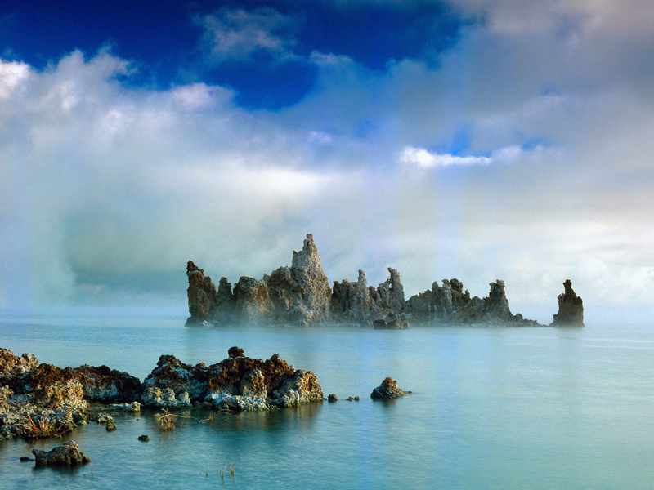
De empleado a empleado
− ¿Supiste que falleció el jefe?
− Sí, pero quisiera saber quién fue el que falleció con él.
− ¿Por qué lo dices?
− ¿No leíste la esquela que puso la empresa? Decía: '...y con él se fue un gran trabajador...!

Slide 7

Un hombre de unos 65 años le pregunta al entrenador en el gimnasio:
− ¿Qué máquina debo usar para impresionar a una chica de 30?
El entrenador lo mira y dice...
− Le recomiendo el cajero automático

Slide 8

De empresario
a empresario
− ¿Cómo consigues que tus
empleados lleguen puntuales al trabajo?
−Sencillo, tengo 30 empleados, pero sólo 20 estacionamientos....

Slide 9

El Jefe
− Antonio, yo sé que el sueldo no le alcanza para casarse..., pero algún día me lo agradecerá.

Slide 10
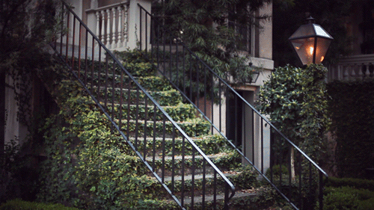
Una vez en un censo
− Dos empleados del Censo llegan a una casa, para el Censo 2013, y preguntan:
− ¿Su nombre?
− Adán.
− ¿Su Esposa?
− Eva.
− ¡Increíble! ¿Por casualidad la serpiente también vive aquí?
− Sí, un momento.
− ¡¡¡Suegraaaa, la buscan!!!

Slide 11

De empleado a jefe
− Jefe, ¿puedo salir hoy dos horas antes? Mi mujer quiere que la acompañe a hacer unas compras.
− De ninguna manera
− Gracias jefe!!, ya sabía yo que usted no me iba a defraudar..!!

Slide 12
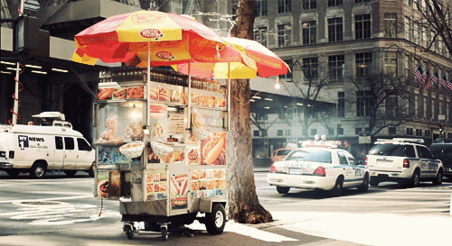
De amigo a amigo
Un hombre visita a un amigo en el hospital
− José ¿Qué te pasó que estás tan golpeado?
− ¡Me golpearon!
− ¿Por qué?
− ¡Porque tosí!
− ¿Porque tosiste?
− Sí, tosí dentro de un armario!!!
!

Slide 13
UN FUERTE ABRAZO
QUE TENGAS UN BUEN DIA
Dos veces bueno
JOSE LUIS

Slide 14




Accede a la sección que desees desde aquí:
PPS Exclusivos
Dedicatorias | Fechas Especiales | Graciosos | Historia y arte | Lugares | Musicales
Naturaleza y Ciencias | Política | Reflexión | Religiosos | Románticos | Salud
Si deseas recibir pps periódicamente en tu correo electrónico subscríbete aquí:

